Slide 1


DESAPARECE
MISTERIOSAMENTE
UN AVION EN
MALASIA
JOSE LUIS

Slide 2


Slide 3


Slide 4
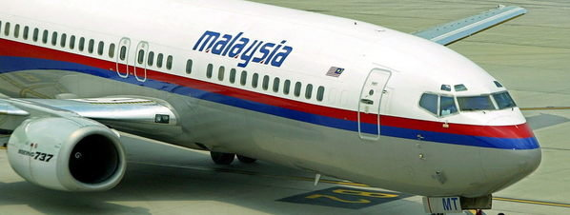
Extienden área de búsqueda de avión desaparecido
Malasia extendió este miércoles el perímetro de búsqueda del avión de Malaysia Airlines desaparecido el sábado con 239 personas a bordo y rechazó críticas de China y Vietnam sobre su gestión de la información

Slide 5
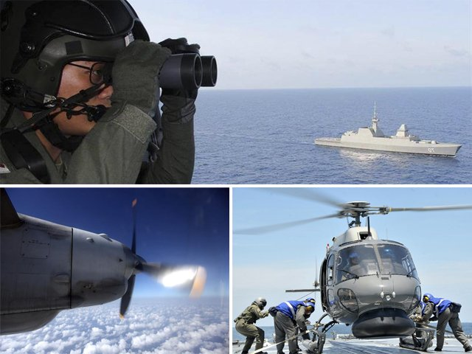

Slide 6
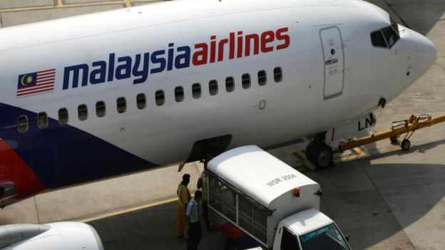

Slide 7
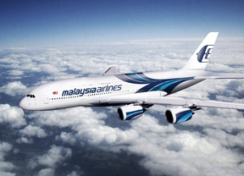

Slide 8
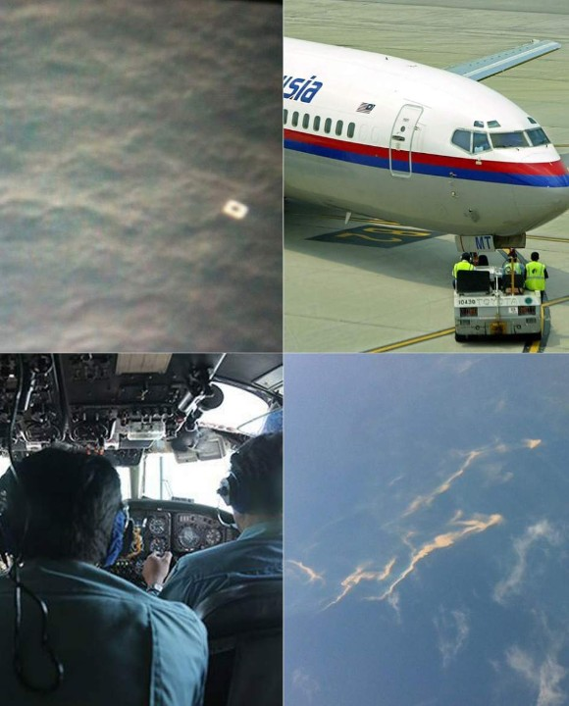

Slide 9
Un total de 57 barcos y 48 aviones de 13 naciones diferentes buscan este viernes el avión Boeing 777-200 de Malaysia Airlines desaparecido con 239 personas a bordo el 8 de marzo, en el mayor operativo puesto en marcha desde que comenzó la búsqueda, según informaron las autoridades.
El Ministerio de Asuntos Exteriores de Corea del Sur informó que enviará dos aviones militares para sumarse a las operaciones de rastreo que se llevan a cabo en tres mares, el de China Meridional, el del estrecho de Malaca y el de Andamán.
Las autoridades malasias desconocen la suerte del avión de Malaysia Arilines y siguen todas las pistas, como la que pudiera tratarse de un secuestro o un sabotaje.
El vuelo MH370 despegó de Kuala Lumpur el sábado pasado a las 00.41 hora local (16.41 GMT del viernes) y tenía previsto llegar a Pekín a las 06.30, pero desapareció de los radares casi una hora después, cuando se encontraba en un punto sobre el mar entre la costa nororiental de la península malaya y el sur de Vietnam.
El Boeing 777-200 llevaba carburante para 7,5 horas de vuelo y transportaba a 227 pasajeros, incluidos siete menores, y una tripulación de 12 personas.
Expertos de la Universidad de Ciencia y Tecnología de China informaron hoy de que detectaron actividad en el lecho marino, similar a un temblor, en aguas entre Malasia y Vietnam, que por la hora y lugar en que fue registrado podría estar relacionado con la desaparición del citado avión.
Otras informaciones apuntan a que el aparato pudo haber volado al menos durante cuatro horas después de que se perdiese el contacto y haber llegado al Índico.
Fuentes oficiales declararon a un canal de televisión estadounidense que los dos principales sistemas de comunicación del Boeing dejaron de transmitir con 14 minutos de diferencia, lo que hace plausible la posibilidad de que fuese intencionado en vez de un accidente.

Slide 10
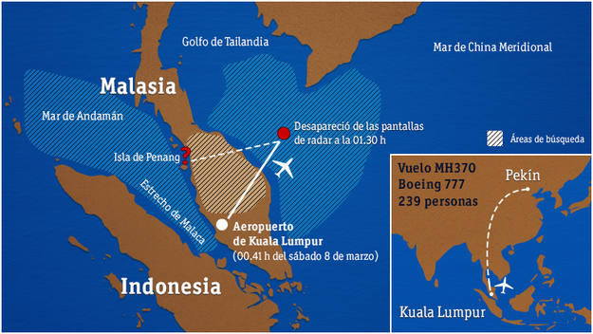
Incógnitas del vuelo MH370 de Malaysia Airlines
El Boeing 777-2000 cubría la ruta entre Kuala Lumpur y Pekín
Las labores de búsqueda se extienden por varios mares

Slide 11
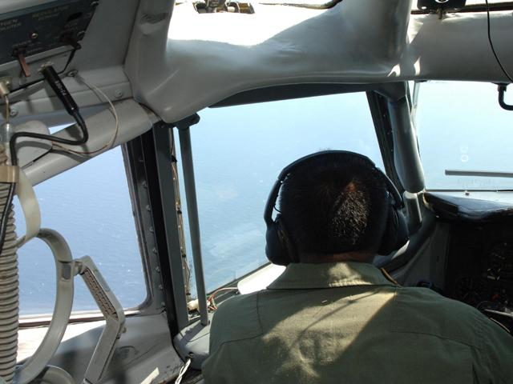

Slide 12
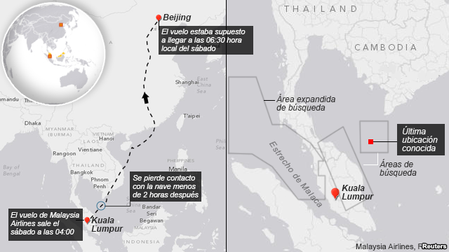

Slide 13
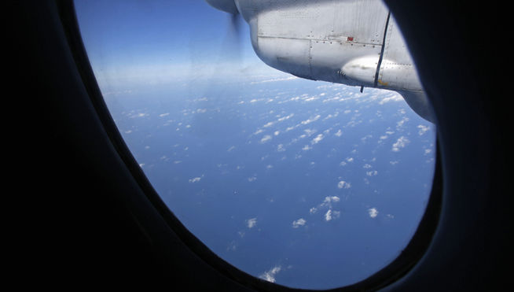

Slide 14
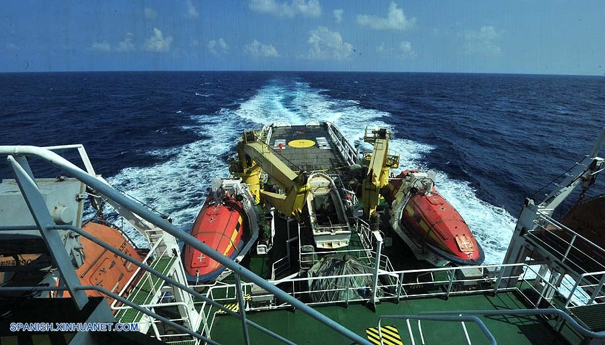
A BORDO DEL BUQUE JINGGANGSHAN, 10 mar (Xinhua) -- El buque de guerra chino "Mianyang" llegó hoy al área de búsqueda del avión comercial malasio desaparecido y comenzó su misión y tres buques más, incluido el "Jinggangshan", se dirigen hacia la zona.

Slide 15


Slide 16
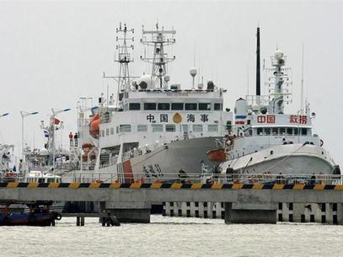

Slide 17
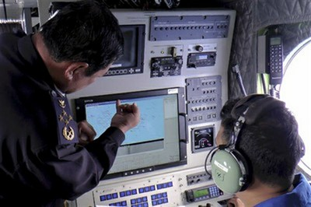

Slide 18
Militares malayos dijeron haber detectado lo que pudo haber sido el avión perdido desde el sábado, pero en un área al norte del Estrecho de Malaca, cientos de kilómetros de donde el avión desapareció de las pantallas de tráfico aéreo.
De acuerdo a los reportes iniciales, el avión fue detectado a eso de las 2:15 a.m., es decir 45 minutos después de que se dio por desaparecido, a 320 kilómetros al noroeste de la isla de Penang, volando en dirección opuesta a Beijing, su destino previsto.
Pero horas más tarde, los militares se echaron para atrás en sus afirmaciones y dijeron necesitar ayuda para corroborar esa información.

Slide 19
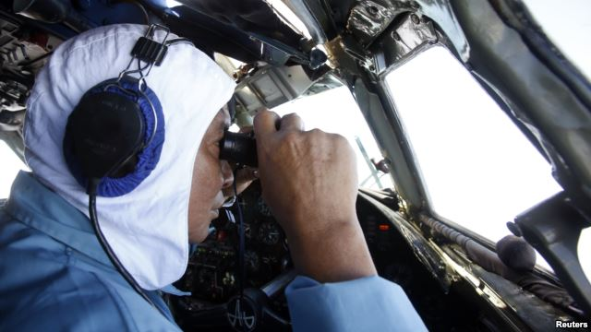

Slide 20
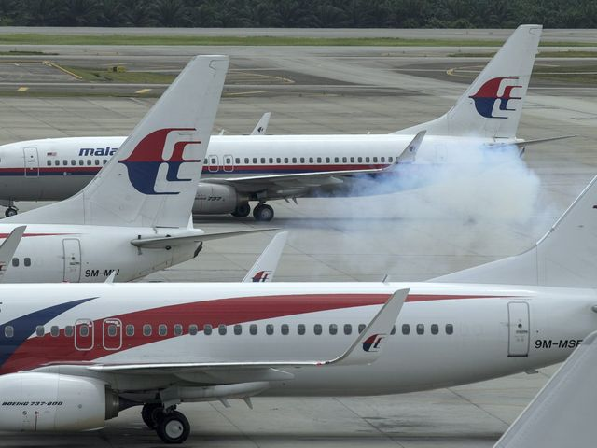

Slide 21
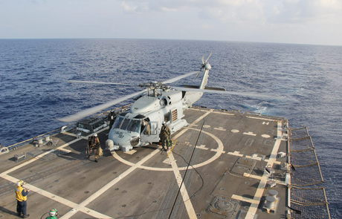

Slide 22
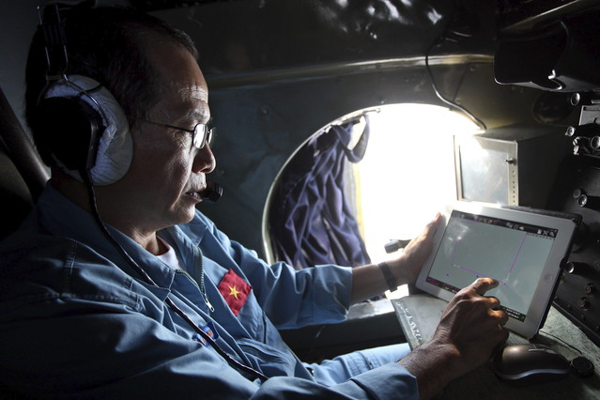
Un oficial de las Fuerzas Armadas de Vietnam trabaja durante la operación de búsqueda del vuelo de Malaysia Airlines desaparecido.

Slide 23

Un hombre se asoma a la ventanilla de un avión de las Fuerzas Armadas de Vietnam en la búsqueda del avión de malasio. EFE

Slide 24
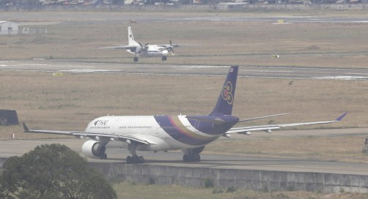

Slide 25

Un miembro de la Agencia Nacional de Búsqueda y Rescate de Indonesia usa binoculares para revisar el horizonte durante una operación de búsqueda del Boeing 777 de Malysia Airlines en el Estrecho de Malaca cerca de la isla de Sumatra, Indonesia, el miércoles 12 de marzo de 2014. | Heri Juanda/AP

Slide 26
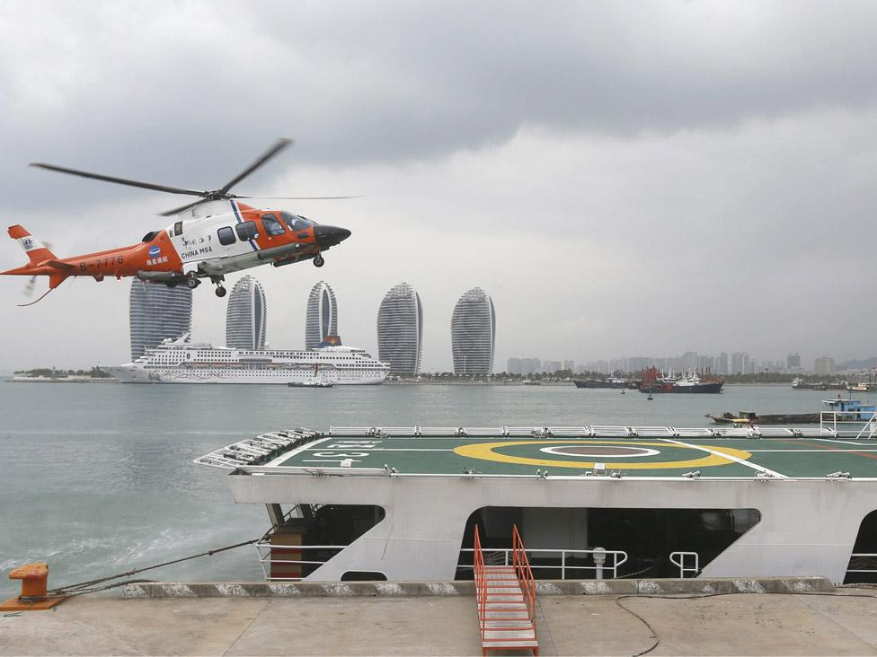
Confirmaron la presencia de manchas de aceite en el mar entre Malasia y Vietnam pero no se ha encontrado ningún resto del avión.

Slide 27
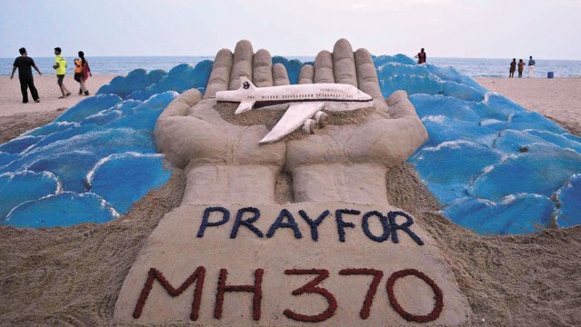
Bañistas caminan cerca de una escultura de arena hecha por la desaparición del vuelo MH370 de Malaysia Airlines. EFE/END

Slide 28
Abrumados por las acusaciones de que hasta ahora la información del gobierno de Malasia ha sido inconsistente, el ministro de Transporte Hishamuddin Hussein dijo que se trata de una situación “sin precedentes” y que harán “lo que sea necesario” para encontrar el Boeing 777 de Malaysia Airlines.
“Mi corazón está con la familias de los pasajeros y tripulación, y les aseguro que no bajaremos la guardia ni escatimaremos ningún esfuerzo para encontrar el avión desaparecido”, añadió.
Una partida de 42 barcos y 39 aviones de 12 países no ha encontrado nada hasta ahora, en una búsqueda que abarca unos 50.000 kilómetros.

Slide 29

El ministro de Defensa y titular interino de Transporte de Malasia, Hishamudin Husein, desmintió que el vuelo MH370 hubiese volado durante unas cuatro horas posteriormente de que los radares perdiesen el contacto con él.

Slide 30

Familiares declararon a la prensa que ´existe mucha desinformación

Slide 31

Ceremonias tradicionales y ritos de magia para ayudar a localizar el avión malasio desaparecido con 239 personas a bordo se celebran en el aeropuerto de Kuala Lumpur desde el lunes pasado.

Slide 32


Slide 33


Slide 34

Más de 120 familiares esperan noticias de los pasajeros

Slide 35


Slide 36

Familiares declararon a la prensa que ´existe mucha desinformación

Slide 37


Slide 38


Slide 39

Más de 120 familiares esperan noticias de los pasajeros

Slide 40


Slide 41


Slide 42
  UN FUERTE ABRAZO ,
  ESPEREMOS
  QUE APAREZCA PRONTO
JOSE LUIS

Slide 43



Accede a la sección que desees desde aquí:
Propia Creación
De la Red
Dedicatorias | Fechas Especiales | Graciosos
Historia y Arte | Lugares | Musicales
Naturaleza y Ciencias | Política | Reflexión
Religiosos | Románticos | Salud
Dedicatorias | Fechas Especiales | Graciosos
Historia y Arte | Lugares | Musicales
Naturaleza y Ciencias | Política | Reflexión
Religiosos | Románticos | Salud
Si deseas recibir pps periódicamente en tu correo electrónico subscríbete aquí:

